Slide 1

ZAMAN YÖNETİMİ
Şehit Kazım Şahan Mesleki ve Teknik Anadolu Lisesi
Psikolojik Danışma ve Rehberlik Servisi

Slide 2

ZAMAN YÖNETİMİ
Zaman;
  Yerine konması,
  Geri döndürülmesi,
  Yenilenmesi,
  Depolanması,
  Satın alınması
mümkün olmayan bir kaynaktır.

Slide 3

ZAMAN YÖNETİMİ
24 Saat 365 Gün; Zaman Yönetimi Mi, Yaşam Yönetimi Mi ?
Zaman, yaşantımızı meydana getiren olayla dizisidir ve
yaşamımızdaki olaylar üzerinde hakimiyet kurmaktır.
Her gün hesaba yatan 86.400 saniye her akşam
sıfırlanan bakiye
  Bu durumda ne yapardınız ?
  Harcamak ya da harcamamak ?
  Doğru şeylere yatırım mı ?
  Geriye dönüş var mı ?

Slide 4

ZAMAN YÖNETİMİ
Ortalama bir insanın ömrü; 75 yıl (27 bin 375 gün)
26 yılını uykuda
7 yılını da uykuya dalmaya çalışarak
geçirmektedir.

Slide 5

Zaman Tuzakları
Plânsızlık
Öncelikleri belirleyememek ve sıralayamamak
Ertelemek
Kendini gereğinden fazla işe adamak
Acelecilik
Kırtasiyecilik ve verimsiz okuma

Slide 6



Zaman Tuzakları
Rutin ve gereksiz işler
Açık kapı politikası
Hayır diyememek
Gereksiz telefonlar
Gündemsiz ve verimsiz toplantılar
Kararsızlık
Yetki verememek
Dağınık masa ve büro düzeni
Dedikodu
Gereksiz Titizlik

Slide 7
Zaman Tuzakları
Öncelikler Belirleyememek ve Sıraya Koyamamak
Hoşlandığımızı
Çabuk bitecek olanı
Kolay olanı
Bildiğimizi
Acele yapılanı
Hoşlanmadığımızdan
Uzun sürecek olandan
Zor olandan
Bilmediğimizden
Önemli olandan

Slide 8

Zaman Yönetimi Nedir?
Zaman yönetimi her saati, dakikayı hatta her
saniyeyi verimli kullanma amacıyla zamanı ve
yapılması gereken işleri planlı şekilde
yönetmektir. Zaman yönetimin faydaları
sınırsızdır. Zaman yönetiminin kazanımını şöyle
özetleyebiliriz: Başarı.

Slide 9

Zaman Yönetiminin Önemi Nedir?
Zaman yönetimi “yapamam” değil “yaparım” diyebilmeyi sağlar ve daha çok çalışmanın daha verimli çalışmanın önemine işaret eder.Meslek hayatında başarı ve günlük hayatta daha motive olma gibi faydalarının yanı sıra kişinin çevresi için de fayda sağlar. İş ve özel yaşam arasında dengenin koşulu zaman yönetimi yapabilmektir.

Slide 10

Kişisel Zaman Yönetimi Nedir?
Kişinin yapılacak işler planlaması yapması, işlerin amacını belirlemesini kişisel zaman yönetimi olarak tanımlayabiliriz. Kişi bu planlama sayesinde daha kaliteli işler yapması, daha verimli olması mümkündür. Bu da az stres, daha fazla enerji ve yüksek disiplin olarak geri döner.

Slide 11
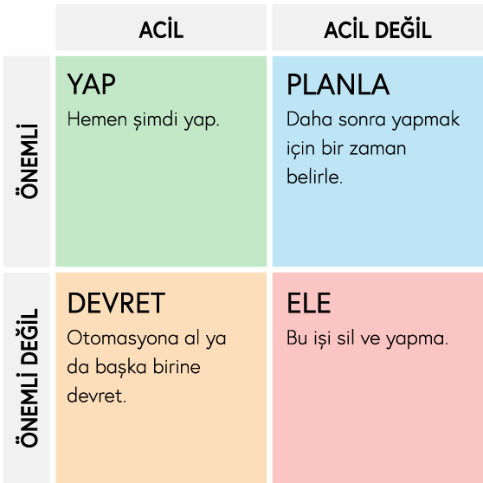
Zaman yönetiminde süreç adım adım şöyle ilerler:
İhtiyaçların tanımlanması
İhtiyaçlarının amacının belirlenmesi
İşeri acil, acil ama önemsiz, acil değil şeklinde öncelik bakımından sıralamak
Görevleri zamana uygun hale getirmek

Slide 12
Zaman yönetimi yaklaşımları şunlardır:
ABC yaklaşımı
Hedef belirleme yaklaşımı
Sihirli araç yaklaşımı
Düzenli yaşam yaklaşımı
101 yaklaşımı (101 beceri yaklaşımı)
Covey’in zaman yönetimi yaklaşımı
Savaşçı yaklaşımı
Akıntıya bırakma yaklaşımı
İyileştirme (rehabilitasyon) yaklaşımı

Slide 13
Zaman Yönetimi Yaklaşımları
1. ABC Yaklaşımı
Zaman yönetimi yaklaşımları denildiğinde akla ilk ABC yaklaşımı gelir. ABC yaklaşımına göre görevler; "bugün bitirilmesi şart", "bugün bitirilmesi gerek" ve "bugün yapılabilir" şeklinde üç kategoriye ayrılır.
ABC yaklaşımında "İstediğini yapabilirsin fakat her şeyi yapamazsın" anlayışı hakimdir. Dolayısıyla ABC yaklaşımına göre etkili zaman yönetimi yapmak için işleri önem sırasına göre planlamak gerekir.

Slide 14

Zaman Yönetimi Yaklaşımları
2. Hedef Belirleme Yaklaşımı
Hedef belirleme yaklaşımına göre zaman yönetimi kişinin yapacağı işlerle ilgili amacını belirlemesiyle mümkün olur. Hedef belirleme yaklaşımı, belli bir hedefi olan kişilerin zaman yönetiminde daha başarılı olduğunu savunur.

Slide 15

Zaman Yönetimi Yaklaşımları
3. Sihirli Araç Yaklaşımı
Zaman yönetimi yaklaşımları arasında yer alan bir diğer madde ise sihirli araç yaklaşımı. Sihirli araç yaklaşımı, etkili zaman yönetimi yapmak için teknolojik araçların kullanılması gerektiğini öne sürer.
Örneğin işleri planlamak için kullanılan dijital uygulamalar, telefonların not defterleri, telefonların hatırlatıcı uygulaması vb. zaman yönetiminde kullanılan sihirli araçlardan birkaçıdır.

Slide 16

Zaman Yönetimi Yaklaşımları
4. Düzenli Yaşam Yaklaşımı
Düzenli yaşam yaklaşımı, kişinin yaşamını düzene koymamasından ötürü zaman yönetimi yapamadığını belirtir. Eğer kişi hayatını düzene sokarsa zaman yönetimini de etkili bir şekilde yapabilir. Düzenli yaşam yaklaşımı, kişinin yapması gereken işleri planlaması ve bir sıraya koyması gerektiğini öne sürer.

Slide 17

Zaman Yönetimi Yaklaşımları
5. 101 Yaklaşımı (101 Beceri Yaklaşımı)
101 yaklaşımı (101 beceri yaklaşımı), en çok kullanılan zaman yönetimi yaklaşımları arasında gösterilir. Özellikle iş yaşamında sıkça kullanılan 101 yaklaşımına göre kişinin etkili zaman yönetimi yapabilmesi için bazı becerilerini geliştirmesi gerekir.
101 yaklaşımına göre geliştirilmesi gereken beceriler şunlardır:
Hedef belirlemek
Öncelikleri belirleyip plan oluşturmak
Yapılacak işleri listelemek
Randevu defteri kullanmak
Bazı yetkileri devretmek

Slide 18
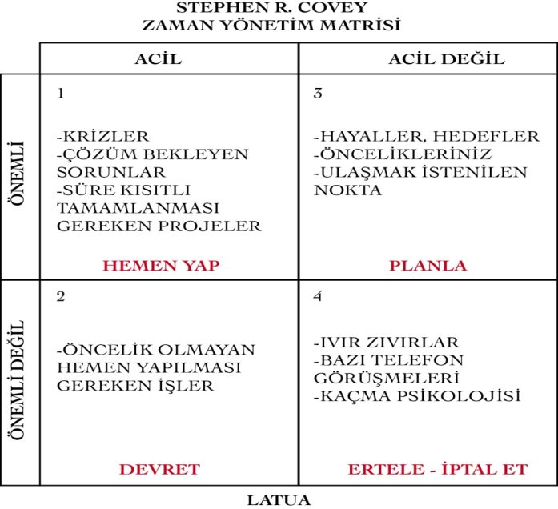
Zaman Yönetimi Yaklaşımları
6. Covey’in Zaman Yönetimi Yaklaşımı
Yazar ve eğitmen Stephen Covey tarafından geliştirilen zaman yönetimi yaklaşımında bir matris kullanılır. Covey’in zaman yönetimi yaklaşımına göre matris, aciliyet ve önem sırasına göre organize edilen işlerin bulunduğu dört çeyrekten oluşur.
Covey’in zaman yönetimi yaklaşımına göre acil ve önemli görevler ilk çeyrekte bulunurken önemli ama acil olmayan görevler ikinci çeyrekte, acil ama önemli olmayan görevler üçüncü çeyrekte, önemli ve acil olmayan görevler ise dördüncü çeyrekte yer alır. Covey’in zaman yönetimi yaklaşımı, Eisenhower matrisi ile benzerlik gösterir.

Slide 19

Zaman Yönetimi Yaklaşımları
7. Savaşçı Yaklaşımı
Savaşçı yaklaşımı, en çok kullanılan zaman yönetimi yaklaşımları arasında bulunan bir diğer madde. Savaşçı yaklaşımı, kişinin zamana karşı savaş verdiği düşüncesinden hareketle zaman tuzaklarının önüne geçilmesi gerektiğini savunur. Zaman yönetimini engelleyen faktörleri en aza indirmenin ve yetki devretmenin zaman yönetimine katkı sunacağını belirtir.

Slide 20

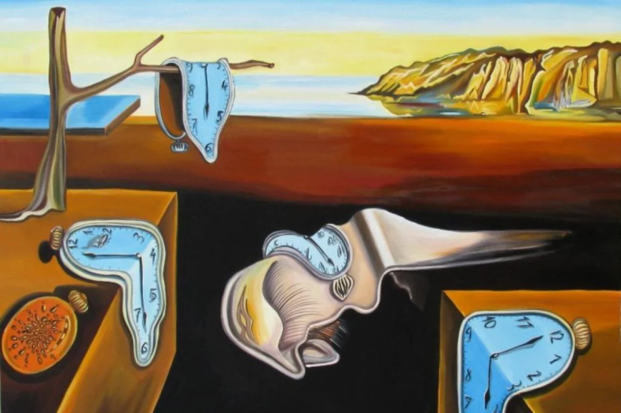
Zaman Yönetimi Yaklaşımları
8. Akıntıya Bırakma Yaklaşımı
Akıntıya bırakma yaklaşımı, diğer zaman yönetimi yaklaşımlarından farklı olarak zaman yönetimi kavramına karşı çıkar. Akıntıya bırakma yaklaşımına göre kişi zamanı yönetmemelidir, zamanın akışına önem vermeli ve karşısına çıkan fırsatlara açık olmalıdır.

Slide 21

Zaman Yönetimi Yaklaşımları
9. İyileştirme (Rehabilitasyon) Yaklaşımı
İyileştirme (rehabilitasyon) yaklaşımı, etkili zaman yönetiminin psikolojik, sosyal, çevresel veya kültürel sebeplerden dolayı yapılamadığını belirtir. İyileştirme (rehabilitasyon) yaklaşımı, bu etkenler iyileştirildiği takdirde etkili zaman yönetimi yapılabileceğini öne sürer.

Slide 22

Zaman Yönetimi İçin Okunabilecek Kitaplar
Kişisel Zaman Yönetimi - Marion E. Haynes
Öz: Daha Az Çabalayarak Daha Çok Şey Başarmanın Sırrı - Greg Mckeown
Pomodoro Tekniği: Hayat Kurtaran Zaman Yönetimi Sistemi - Francesco Cirillo
SCRUM: İki Katı İşi Yarı Zamanda Yapma Sanatı - Jeff Sutherland
İş Bitirici (GTD) - David Allen
Pür Dikkat: Odaklanma Becerisini Nasıl Yitirdik, Nasıl Geri Kazanabiliriz? - Cal Newport
Zaman Yaratmak: Önemli Olana Odaklanma Sanatı - Jake Knapp ve John Zeratsky
80/20 Kuralı: Daha Azla Daha Fazlasını Başarmak - Richard Koch
Etkili Zaman Yönetimi - John Adair
Atomik Alışkanlıklar - James Clear
Checklist Manifesto - Atul Gawande
Ataleti Yenmek: Yılgınlık, Yorgunluk ve Erteleme Alışkanlığıyla Başa Çıkmanın Yolları - Mümin Sekman
Etkili İnsanların 7 Alışkanlığı - Stephen R. Covey

